Slide 1
第 7 章 专家系统与机器学习
教材：
王万良《人工智能导论》（第5版）
高等教育出版社，2020

Slide 2
第7章 专家系统与机器学习
专家系统已经应用到数学、物理、化学、医学、地质、气象、农业、法律、教育、交通运输、机械、艺术、以及计算机科学本身，甚至渗透到政治、经济、军事等重大决策部门，产生了巨大的社会效益和经济效益，成为人工智能的重要分支。
下面首先介绍专家系统的基本概念、工作原理、机器学习的基本概念和方法，以及知识发现和数据挖掘的基本概念和方法、建立专家系统的方法以及几个著名的专家系统实例。这几个专家系统已经成为当前开发专家系统的骨架系统，具有很广泛的应用。

Slide 3
第7章 专家系统与机器学习
7.1 专家系统的产生和发展
7.2 专家系统的概念
7.3 专家系统的工作原理
7.4 知识获取的主要过程与模式
7.5 机器学习
7.6 知识发现与数据挖掘
7.7 专家系统的建立
7.8 专家系统实例及其骨架系统
7.9 专家系统的开发环境

Slide 4
第7章 专家系统与机器学习
7.1 专家系统的产生和发展
7.2 专家系统的概念
7.3 专家系统的工作原理
7.4 知识获取的主要过程与模式
7.5 机器学习
7.6 知识发现与数据挖掘
7.7 专家系统的建立
7.8 专家系统实例及其骨架系统
7.9 专家系统的开发环境

Slide 5


7.1 专家系统的产生和发展
第一阶段 : 初创期（20世纪60年代中期－ 20世纪70年代初）
DENDRAL系统（1968年，斯坦福大学费根鲍姆等人）——推
断化学分子结构的专家系统
MYCSYMA系统（1971年，麻省理工学院 ）——用于数学运
算的数学专家系统
特点：高度的专业化。
专门问题求解能力强。
结构、功能不完整。
移植性差。
缺乏解释功能。

Slide 6

7.1 专家系统的产生和发展
第二阶段: 成熟期（20世纪70年代中期－ 20世纪80年代初）
MYCIN系统（斯坦福大学 ）——血液感染病诊断专家系统
PROSPECTOR系统（斯坦福研究所 ）——探矿专家系统
CASNET系统（拉特格尔大学）：用于青光眼诊断与治疗。
AM系统（ 1981年，斯坦福大学）：模拟人类进行概括、抽象和归纳推理，发现某些数论的概念和定理。
HEARSAY系统（卡内基－梅隆大学）——语音识别专家系统

Slide 7

7.1 专家系统的产生和发展
第二阶段: 成熟期（20世纪70年代中期－ 20世纪80年代初）
特点：
（1）单学科专业型专家系统。
（2）系统结构完整，功能较全面，移植性好。
（3）具有推理解释功能，透明性好。
（4）采用启发式推理、不精确推理。
（5）用产生式规则、框架、语义网络表达知识。
（6）用限定性英语进行人－机交互。

Slide 8

7.1 专家系统的产生和发展
第三阶段：发展期（20世纪80年代至今）
专家系统XCON（1980年DEC公司、卡内基－梅隆大学 ）：为VAX计算机系统制订硬件配置方案。
专家系统开发工具：
骨架系统：EMYCIN、KAS、EXPERT 等。
通用型知识表达语言： OPS5 等。
专家系统开发环境： AGE 等。

Slide 9

7.1 专家系统的产生和发展
第三阶段：发展期（20世纪80年代至今）
我国研制开发的专家系统：
施肥专家系统（中国科学院合肥智能机械研究所）
新构造找水专家系统（南京大学）
勘探专家系统及油气资源评价专家系统（吉林大学）
服装剪裁专家系统及花布图案设计专家系统（浙江大学）
关幼波肝病诊断专家系统（北京中医学院）

Slide 10
第7章 专家系统与机器学习
7.1 专家系统的产生和发展
7.2 专家系统的概念
7.3 专家系统的工作原理
7.4 知识获取的主要过程与模式
7.5 机器学习
7.6 知识发现与数据挖掘
7.7 专家系统的建立
7.8 专家系统实例及其骨架系统
7.9 专家系统的开发环境

Slide 11

7.2 专家系统的概念
7.2.1 专家系统的定义
7.2.2 专家系统的特点
7.2.3 专家系统的类型
7.2.4 专家系统的应用

Slide 12
7.2 专家系统的概念
7.2.1 专家系统的定义
7.2.2 专家系统的特点
7.2.3 专家系统的类型
7.2.4 专家系统的应用

Slide 13
7.2.1 专家系统的定义
1. 定义
费根鲍姆（E. A. Feigenbaum）：
“专家系统是一种智能的计算机程序，它运用知识和推理来解决只有专家才能解决的复杂问题。”
专家系统：一类包含知识和推理的智能计算机程序 。

Slide 14
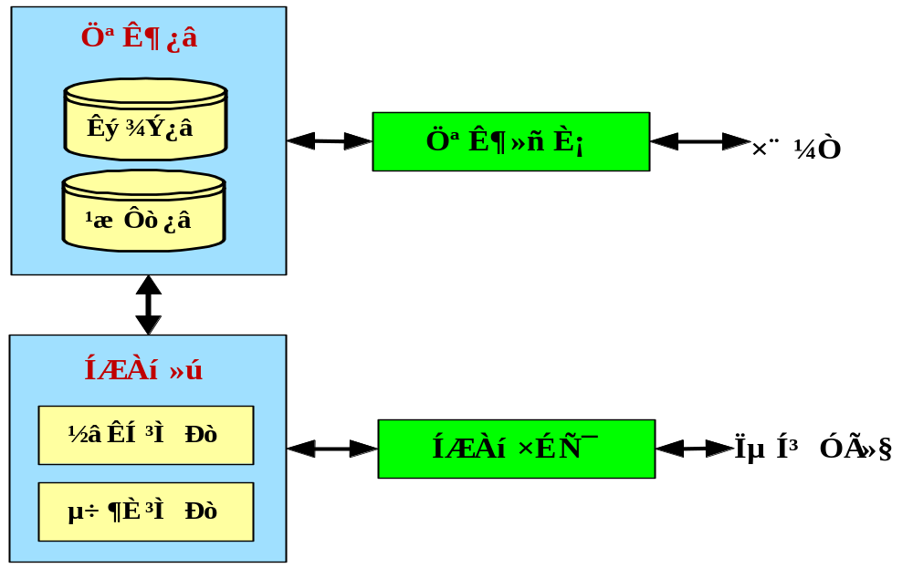
7.2.1 专家系统的定义
2. 专家系统的基本组成

Slide 15
7.2 专家系统的概念
7.2.1 专家系统的定义
7.2.2 专家系统的特点
7.2.3 专家系统的类型
7.2.4 专家系统的应用

Slide 16
7.2.2 专家系统的特点
（1）具有专家水平的专业知识
（2）能进行有效的推理
（3）具有启发性
（4）具有灵活性
（5）具有透明性
（6）具有交互性

Slide 17

7.2.2 专家系统的特点
专家系统与传统程序的比较
（1）编程思想：
传统程序 = 数据结构+算法
专家系统 = 知识+推理
（2）传统程序：关于问题求解的知识隐含于程序中。
专家系统：知识单独组成知识库，与推理机分离。
（3）处理对象：
传统程序：数值计算和数据处理。
专家系统：符号处理。

Slide 18

7.2.2 专家系统的特点
专家系统与传统程序的比较
（4）传统程序：不具有解释功能。
专家系统：具有解释功能。
（5）传统程序：产生正确的答案。
专家系统：通常产生正确的答案，有时产生错误的答案。
（6）系统的体系结构不同。

Slide 19
7.2 专家系统的概念
7.2.1 专家系统的定义
7.2.2 专家系统的特点
7.2.3 专家系统的类型
7.2.4 专家系统的应用

Slide 20
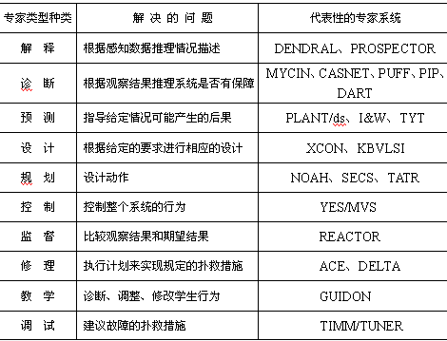
7.2.3 专家系统的类型

Slide 21
7.2 专家系统的概念
7.2.1 专家系统的定义
7.2.2 专家系统的特点
7.2.3 专家系统的类型
7.2.4 专家系统的应用

Slide 22
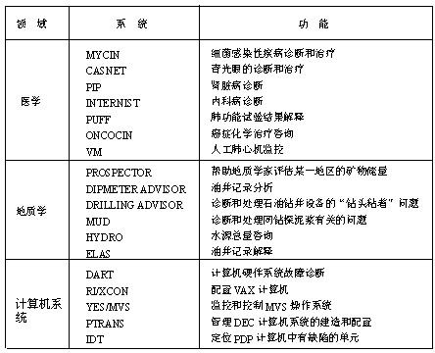
7.2.4 专家系统的应用

Slide 23
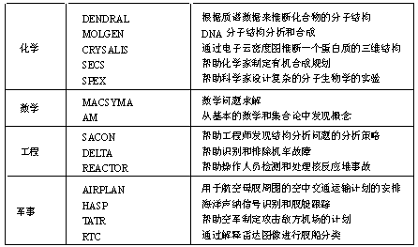
7.2.4 专家系统的应用

Slide 24
第7章 专家系统与机器学习
课外作业：
阅读文献，介绍一个专家系统实例

Slide 25
第7章 专家系统与机器学习
7.1 专家系统的产生和发展
7.2 专家系统的概念
7.3 专家系统的工作原理
7.4 知识获取的主要过程与模式
7.5 机器学习
7.6 知识发现与数据挖掘
7.7 专家系统的建立
7.8 专家系统实例及其骨架系统
7.9 专家系统的开发环境

Slide 26
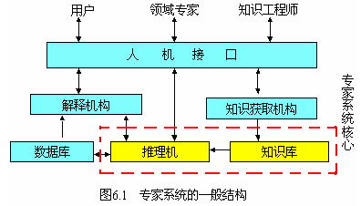
7.3 专家系统的工作原理
专家系统的一般结构

Slide 27
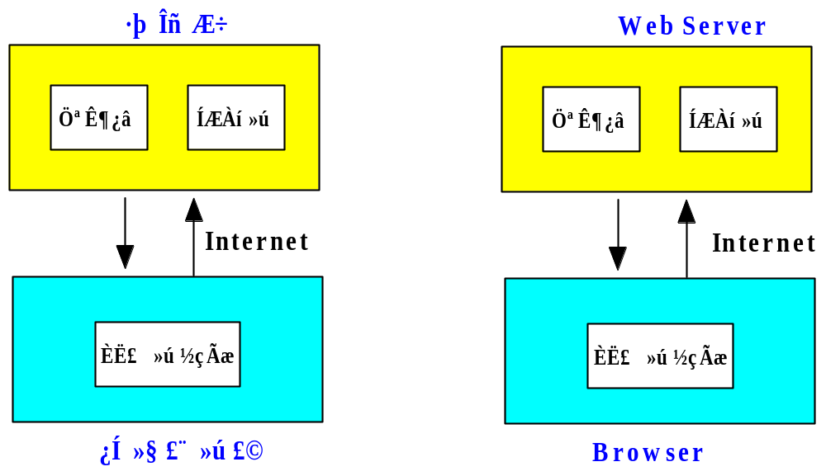
7.3 专家系统的工作原理
网络环境下的专家系统结构

Slide 28
第7章 专家系统
7.1 专家系统的产生和发展
7.2 专家系统的概念
7.3 专家系统的工作原理
7.4 知识获取的主要过程与模式
7.5 机器学习
7.6 知识发现与数据挖掘
7.7 专家系统的建立
7.8 专家系统实例及其骨架系统
7.9 专家系统的开发环境

Slide 29
7.4 知识获取的主要过程与模式
7.4.1 知识获取的过程
抽取知识、知识的转换、知识的输入、知识的检测 。
数据
数据
形式化
问题
形式化
问题
提问
提问
结构知识
结构知识
领域专家
知识工程师
知识库
知识
知识
概念
概念
解答
解答
知识获取的过程

Slide 30
7.4 知识获取的主要过程与模式
7.4.2 知识获取的模式
非自动知识获取、自动知识获取、半自动知识获取。
阅读
科技文献
阅读
知
知
识
识
知
知
识
识
知识库
工
工
程
程
师
师
编
编
辑器
领域专家
辑器
对话
对话
非自动化知识获取
文字、图象
文字、图象识别
归纳
归纳
理解
知识库
理解
翻译
领域专家
语
音
识
别
翻译
自动知识获取

Slide 31

7.5 机器学习
7.5.1 机器学习的基本概念
机器学习：机器学习（Machine learning）使计算机能模拟人的学习行为，自动地通过学习来获取知识和技能，不断改善性能，实现自我完善。
机器学习主要研究以下三方面问题：
（1）学习机理：人类获取知识、技能和抽象概念的天赋能力。
（2）学习方法：机器学习方法的构造是在对生物学习机理进行简化的基础上，用计算的方法进行再现。
（3）学习系统 ：能够在一定程度上实现机器学习的系统。

Slide 32
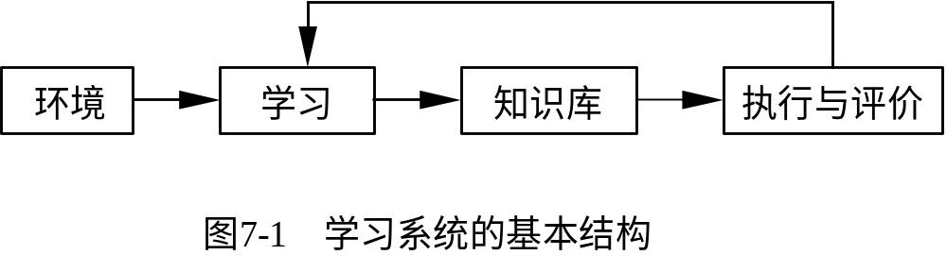
7.5.1 机器学习的基本概念
一个学习系统一般应该有环境、学习、知识库、执行与评价等四个基本部分组成。

Slide 33
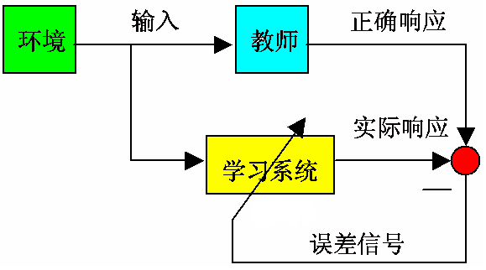
7.5.2 机器学习的分类
1. 按学习方法分类（温斯顿，1977 ）
机械式学习、指导式学习、示例学习、类比学习、 解释学习等。
2. 按学习能力分类：
监督学习（有教师学习）
Char 6 pp. <number>

Slide 34
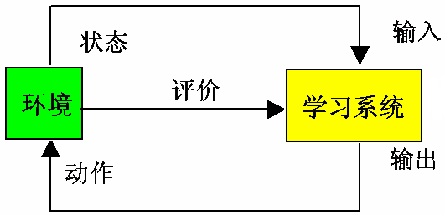
7.5.2 机器学习的分类
按学习能力分类：
强化学习（再励学习或增强学习）
Char 6 pp. <number>

Slide 35
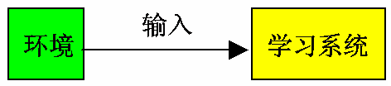
7.5.2 机器学习的分类
按学习能力分类：
非监督学习（无教师学习）
Char 6 pp. <number>

Slide 36
7.5.2 机器学习的分类
3. 按推理方式分类：
基于演绎的学习（解释学习）。
基于归纳的学习 （示例学习、发现学习等 ）。
4. 按综合属性分类：
归纳学习、分析学习、连接学习、 遗传式学习等。
Char 6 pp. <number>

Slide 37
7.5.3 机械式学习
机械式学习（rote learning）又称记忆学习，或死记式学习：通过直接记忆或者存储外部环境所提供的信息达到学习的目的，并在以后通过对知识库的检索得到相应的知识直接用来求解问题。
机械式学习实质是用存储空间来换取处理时间。
典型例子： 1959年，塞缪尔(Ａ．Ｌ．Samuel)的跳棋程序CHECKERS 。
Char 6 pp. <number>

Slide 38

7.5.3 机械式学习
在给定搜索深度下用估价函数对格局进行评分，通过倒推计算求出上层节点的倒推值，决定当前的最佳走步。
下次遇到相同情况，直接利用倒推值决定最佳走步，不需重新计算。
塞缪尔的跳棋程序 CHECKERS
6
A
Q
2
B
6
C
2
4
8
6
9
1
2
3
4
3
8
6
5
6
4
9
6
A
博弈搜索树
以 A 为结点的博弈树
Char 6 pp. <number>

Slide 39
7.5.3 机械式学习
机械式学习（rote learning）又称记忆学习，或死记式学习：通过直接记忆或者存储外部环境所提供的信息达到学习的目的，并在以后通过对知识库的检索得到相应的知识直接用来求解问题。
机械学习的主要问题：
存储组织信息：要采用适当的存储方式，使检索速度尽可能地快。
环境的稳定性与存储信息的适用性问题：机械学习系统必须保证所保存的信息适应于外界环境变化的需要。
存储与计算之间的权衡：对于机械学习来说很重要的一点是它不能降低系统的效率。
Char 6 pp. <number>

Slide 40
7.5 机器学习
7.5.1 机器学习的基本概念
7.5.2 机器学习的分类
7.5.3 机械式学习
7.5.4 指导式学习
7.5.5 示例学习
Char 6 pp. <number>

Slide 41
7.5.4 指导式学习
指导式学习（learning by being told）又称嘱咐式学习或教授式学习：由外部环境向系统提供一般性的指示或建议，系统把它们具体地转化为细节知识并送入知识库中。在学习过程中要反复对形成的知识进行评价，使其不断完善。
指导式学习的学习过程：征询指导者的指示或建议 、把征询意见转换为可执行的内部形式 、加入知识库、评价。
Char 6 pp. <number>

Slide 42
7.5.4 指导式学习
1. 征询指导者的指示或建议
简单征询：指导者给出一般性的意见，系统将其具体化。
复杂征询：系统不仅要求指导者给出一般性的建议，而且还要具体地鉴别知识库中可能存在的问题，并给出修改意见。
被动征询：系统只是被动地等待指导者提供意见。
主动征询：系统不只是被动地接受指示，而且还能主动地提出询问，把指导者的注意力集中在特定的问题上。
Char 6 pp. <number>

Slide 43


7.5.4 指导式学习
2. 把征询意见转换为可执行的内部形式
学习系统应具有把用约定形式表示的征询意见转化为计算机内部可执行形式的能力，并且能在转化过程中进行语法检查及适当的语义分析。
3. 加入知识库
在加入过程中要对知识进行一致性检查，以防止出现矛盾、冗余、环路等问题。
4. 评价
评价方法：对新知识进行经验测试，即执行一些标准例子，然后检查执行情况是否与已知情况一致。

Slide 44
7.5 机器学习
7.5.1 机器学习的基本概念
7.5.2 机器学习的分类
7.5.3 机械式学习
7.5.4 指导式学习
7.5.5 示例学习

Slide 45
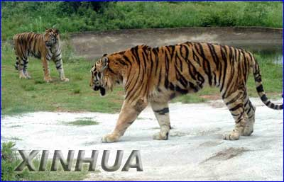
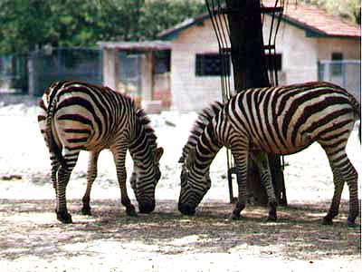
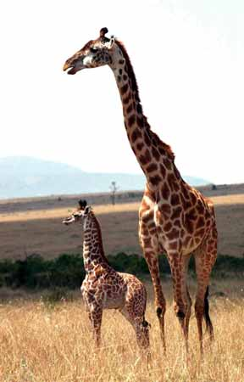


7.5.5 示例学习
示例学习（learning from examples，实例学习或从例子中学习） ：通过从环境中取得若干与某概念有关的例子，经归纳得出一般性概念的一种学习方法。
示例学习中，外部环境（教师）提供一组例子（正例和反例），然后从这些特殊知识中归纳出适用于更大范围的一般性知识，它将覆盖所有的正例并排除所有反例。

Slide 46
7.5.5 示例学习
示例学习的学习模型
验证
知识库
示例空间
搜索
解释
形成知识
图7.7 示例学习的学习模型

Slide 47
7.6 知识发现与数据挖掘
7.6.1 知识发现与数据挖掘的概念
知识发现的全称是从数据库中发现知识（KDD）。
数据挖掘（DM）是从数据库中挖掘知识。
知识发现和数据挖掘的目的：从数据集中抽取和精化一般规律或模式。
7.6.2 知识发现的一般过程
数据准备
数据挖掘
结果的解释评估

Slide 48
7.6 知识发现与数据挖掘
1.数据准备：数据选、数据预处理和数据变换。
（1）数据选取就是根据用户的需要从原始数据库中抽取的一组数据。
（2）数据预处理一般可能包括消除噪声、推导计算缺值数据、消除重复记录、完成数据类型转换等。
（3）数据变换是从初始特征中找出真正有用的特征以减少数据开采时要考虑的特征或变量个数。

Slide 49
7.6 知识发现与数据挖掘
2.数据挖掘
（1）确定挖掘的任务或目的是什么。如数据总结、分类、聚类、关联规则或序列模式等。
（2）使用什么样的挖掘算法。同样的任务可以用不同的算法来实现。
选择实现算法有两个考虑因素：
（1）不同的数据的特点，因此需要用与之相关的算法来挖掘；
（2）用户或实际系统的要求，有的用户可能希望获取描述型的、容易理解的知识，而有的用户系统的目的是获取预测准确度尽可能高的预测型知识。

Slide 50
7.6 知识发现与数据挖掘
3.结果解释和评价
数据挖掘阶段发现的知识模式中可能存在冗余或无关的模式，所以还要经过用户或机器的评价。
若发现所得模式不满足用户要求，则需要退回到发现阶段之前，如重新选取数据，采用新的数据变换方法，设定新的数据挖掘参数值，甚至换一种挖掘算法。
对发现的模式进行可视化，或者把结果转换为用户易懂的另一种表示，如把分类决策树转换为“if-then…”规则。

Slide 51
7.6 知识发现与数据挖掘
7.6.3 知识发现的任务
数据总结：对数据进行浓缩，给出它的紧凑描述。
概念描述：从学习任务相关的数据中提取总体特征。
分类：提出一个分类函数或分类模型（也常常称作分类器），该模型能把数据库中的数据项映射到给定类别中的一个。
聚类：根据数据的不同特征，将其划分为不同的类。包括统计方法、机器学习方法、神经网络方法和面向数据库的聚类方法等。
相关性分析：发现特征之间或数据之间的相互依赖关系。
偏差分析：寻找观察结果与参照量之间的有意义的差别。
建模：通过数据挖掘，构造出能描述一种活动、状态或现象的数学模型。

Slide 52
7.6 知识发现与数据挖掘
7.6.4 知识发现的主要方法：
1.统计方法：从事物的外在数量上的表现去推断事物可能的规律性。常见的有回归分析、判别分析、聚类分析以及探索分析等。
2.粗糙集：粗糙集是具有三值隶属函数的模糊集，即是、不是、也许。常与规则归纳、分类和聚类方法结合起来使用。
3.可视化：把数据、信息和知识转化为图形等，使抽象的数据信息形象化。信息可视化也是知识发现的一个有用的手段。
4.机器学习方法：包括符号学习和连接学习。

Slide 53
7.6 知识发现与数据挖掘
7.6.5 知识发现的对象：
1.数据库：当前研究比较多的是关系数据库的知识发现。
2.数据仓库：数据挖掘为数据仓库提供深层次数据分析的手段，数据仓库为数据挖掘提供经过良好预处理的数据源。
3. Web信息：Web知识发现主要分内容发现和结构发现。内容发现是指从Web文档的内容中提取知识;结构发现是指从Web文档的结构信息中推导知识。
4. 图像和视频数据：图像和视频数据中也存在有用的信息。比如，地球资源卫星每天都要拍摄大量的图像或录像。

Slide 54
第7章 专家系统与机器学习
7.1 专家系统的产生和发展
7.2 专家系统的概念
7.3 专家系统的工作原理
7.4 知识获取的主要过程与模式
7.5 机器学习
7.6 知识发现与数据挖掘
7.7 专家系统的建立
7.8 专家系统实例及其骨架系统
7.9 专家系统的开发环境

Slide 55
7.7 专家系统的建立
7.7.1 适合于专家系统求解的问题
7.7.2 专家系统的设计原则与开发步骤
7.7.3 专家系统的评价

Slide 56
7.7 专家系统的建立
7.7.1 适合于专家系统求解的问题
7.7.2 专家系统的设计原则与开发步骤
7.7.3 专家系统的评价

Slide 57

7.7.1 适合于专家系统求解的问题
如何选择适合专家系统开发的问题——威特曼(Waterman)
什么情况下开发专家系统是可能的？
什么情况下开发专家系统是合理的？
什么情况下开发专家系统是合适的？

Slide 58

7.7.1 适合于专家系统求解的问题
1. 什么情况下开发专家系统是可能的？
（1）主要依靠经验性知识，不需运用大量常识性知识就
可解决的任务。
（2）存在真正的领域专家。
（3）有明确的开发目标，且任务不太难实现。

Slide 59

7.7.1 适合于专家系统求解的问题
2. 什么情况下开发专家系统是合理的？
（1）具有较高的经济效益。
（2）人类专家奇缺，但在许多地方又十分需要。
（3）人类专家经验不断丢失。
（4）危险场合需要专业知识 。

Slide 60

7.7.1 适合于专家系统求解的问题
3. 什么情况下开发专家系统是合适的？
（1）本质：问题能通过符号操作和符号结构进行求解，
且需使用启发式知识、经验规则才能得到答案。
（2）复杂性。
（3）范围：所选任务的大小可驾驭、 任务有实用价值。

Slide 61
7.7 专家系统的建立
7.7.1 适合于专家系统求解的问题
7.7.2 专家系统的设计原则与开发步骤
7.7.3 专家系统的评价

Slide 62

7.7.2 专家系统的设计原则与开发步骤
1. 专家系统的设计原则
（1）专门的任务
（2）专家合作
（3）原型设计
（4）用户参与
（5）辅助工具
（6）知识库与推理机分离

Slide 63
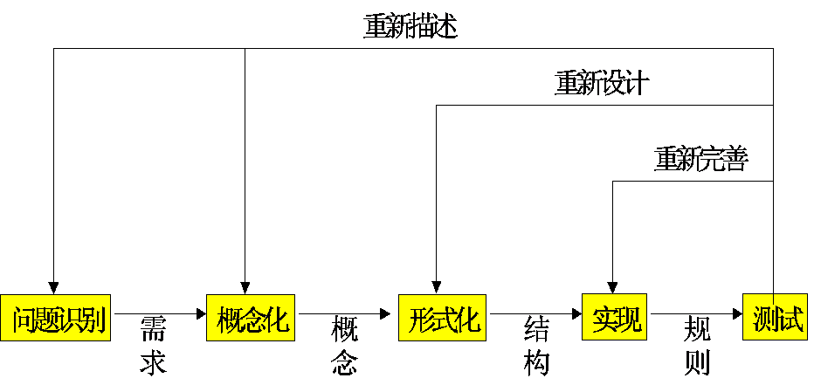
7.7.2 专家系统的设计原则与开发步骤
2. 专家系统的开发步骤

Slide 64
7.7 专家系统的建立
7.7.1 适合于专家系统求解的问题
7.7.2 专家系统的设计原则与开发步骤
7.7.3 专家系统的评价

Slide 65


7.7.3 专家系统的评价
1. 正确性
（1）系统设计的正确性:
系统设计思想的正确性。
系统设计方法的正确性。
设计开发工具的正确性。
（2）系统测试的正确性:
测试目的、方法、条件的正确性。
测试结果、数据、记录的正确性。

Slide 66

7.7.3 专家系统的评价
1. 正确性
（3）系统运行的正确性：
推理结论、求解结果、咨询建议的正确性。
推理解释及可信度估算的正确性。
知识库知识的正确性。

Slide 67

7.7.3 专家系统的评价
2. 有用性
(1) 推理结论、求解结果、咨询建议的有用性。
(2) 系统的知识水平、可用范围、易扩展性、易更新性等。
(3) 问题的求解能力，可能场合和环境。
(4) 人机交互的友好性。
(5) 运行可靠性、易维护性、可移植性。
(6) 系统的经济性。

Slide 68
第7章 专家系统与机器学习
7.1 专家系统的产生和发展
7.2 专家系统的概念
7.3 专家系统的工作原理
7.4 知识获取的主要过程与模式
7.5 机器学习
7.6 知识发现与数据挖掘
7.7 专家系统的建立
7.8 专家系统实例及其骨架系统
7.9 专家系统的开发环境

Slide 69
7.8 专家系统实例及其骨架系统
7.8.1 骨架系统的概念
7.8.2 EMYCIN骨架系统
7.8.3 KAS骨架系统

Slide 70

7.8.2 MYCIN骨架系统
1. 系统结构
MYCIN系统由斯坦福大学1972年开始建造，1978年最终完成。
系统用INTER LISP语言编写。
知识库有二百多条规则，可识别51种病菌，正确处理23种抗生素。
确定病人是否
确定用于
确定细
优选治
存在需要治疗
治疗的菌
菌类型
疗处方
的细菌感染
素药物
MYCIN
系统的咨询过程

Slide 71
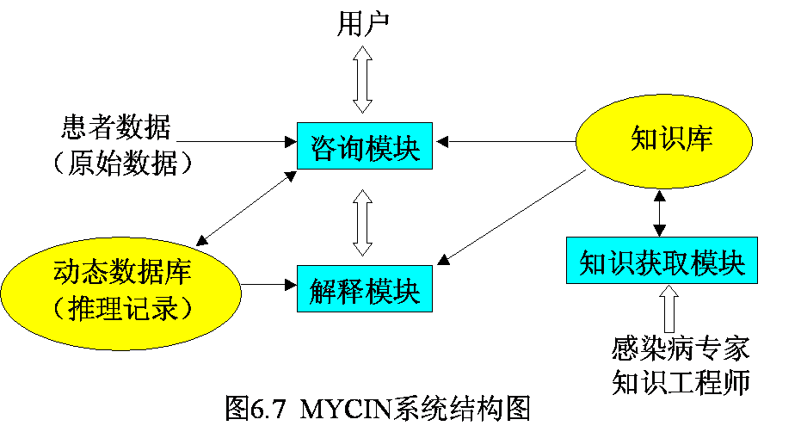
7.8.2 MYCIN骨架系统

Slide 72


7.8.2 EMYCIN骨架系统
EMYCIN系统的功能：
（1）解释程序。
（2）知识编辑程序及类英语的简化会话语言。
（3）知识库管理和维护手段。
（4）跟踪和调试功能。
EMYCIN系统的工作过程：
（1）专家系统建立过程。
（2）咨询过程。

Slide 73
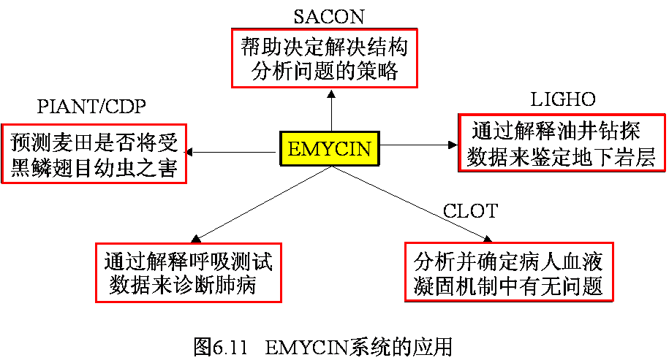
7.8.2 EMYCIN骨架系统

Slide 74

7.8.3 KAS骨架系统
KAS系统
KAS系统：由PROSPECTOR系统抽去原有的地质勘探知识而形成的，适用于开发解释型专家系统。
KAS系统：采用产生式规则和语义网络相结合的知识表达方法及启发式正反向混合推理控制策略。
网络编辑程序：把用户输入的信息转化为相应的语义网络，并检测语法错误和一致性等。
网络匹配程序：分析任意两个语义网络之间的关系，是否具有等价、包含、相交等关系，从而决定是否匹配，同时检测知识库中的知识是否存在矛盾、冗余等。

Slide 75
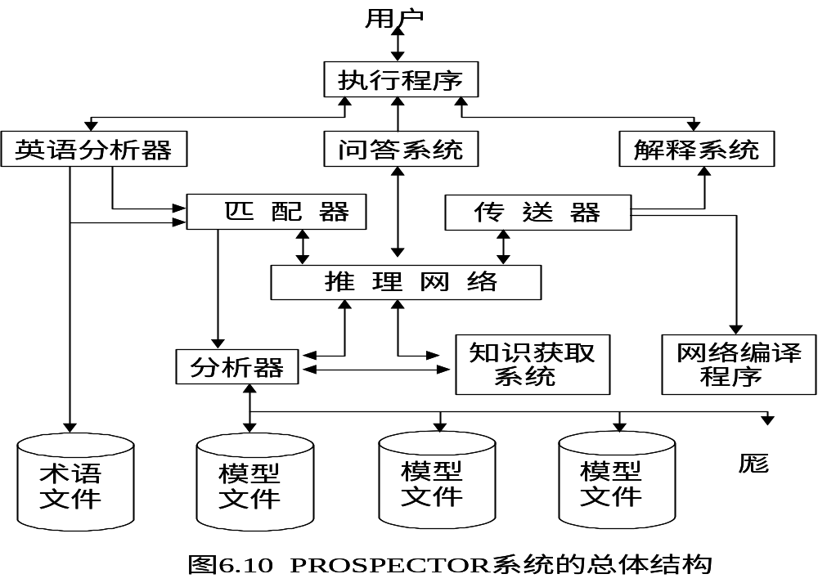
7.8.3 KAS骨架系统
(1) 系统结构

Slide 76
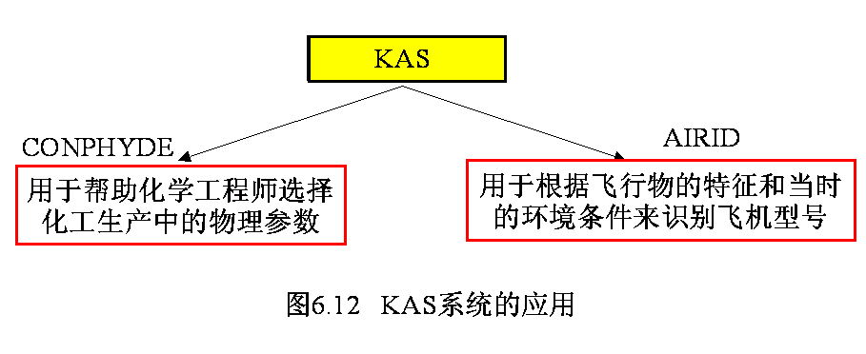
7.8.3 KAS骨架系统
2. KAS系统应用

Slide 77
第7章 专家系统与机器学习
7.1 专家系统的产生和发展
7.2 专家系统的概念
7.3 专家系统的工作原理
7.4 知识获取的主要过程与模式
7.5 机器学习
7.6 知识发现与数据挖掘
7.7 专家系统的建立
7.8 专家系统实例及其骨架系统
7.9 专家系统的开发环境

Slide 78

7.9 专家系统开发环境
专家系统开发环境（专家系统开发工具包）：可为专家系统的开发提供多种方便的构件，例如知识获取的辅助工具、适用各种不同知识结构的知识表示模式、各种不同的不确定推理机制、知识库管理系统等。
AGE（attempt to generalize)：一种典型的模块组合式开发工具。
通过AGE构造专家系统的途径：
(1) 用户使用AGE现有的各种组件作为构造材料，方便地组
合设计所需系统。
(2) 用户通过AGE的工具界面，定义和设计各种所需的组成
部件，以构成自己的专家系统。

Slide 79
7.9 专家系统开发环境
1. 符号处理语言（面向 AI 的语言或 AI 语言 ）
PROLOG语言（R. Kowalski首先提出；1972年，A. Comerauer及其研究小组研制成功）：基于演绎推理的逻辑型程序设计语言。
LISP语言（1960年，麦卡锡及其研究小组研制成功）：表处理语言，许多早期专家系统（MYCIN、PROSPECTOR）是用LISP建立的。
2. 面向对象的语言：Python、C语言、 C＋＋语言。

Slide 80

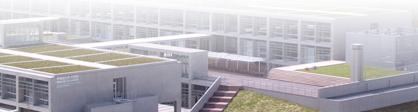
Introduction of Artificial Intelligence
THE END

